Slide 1
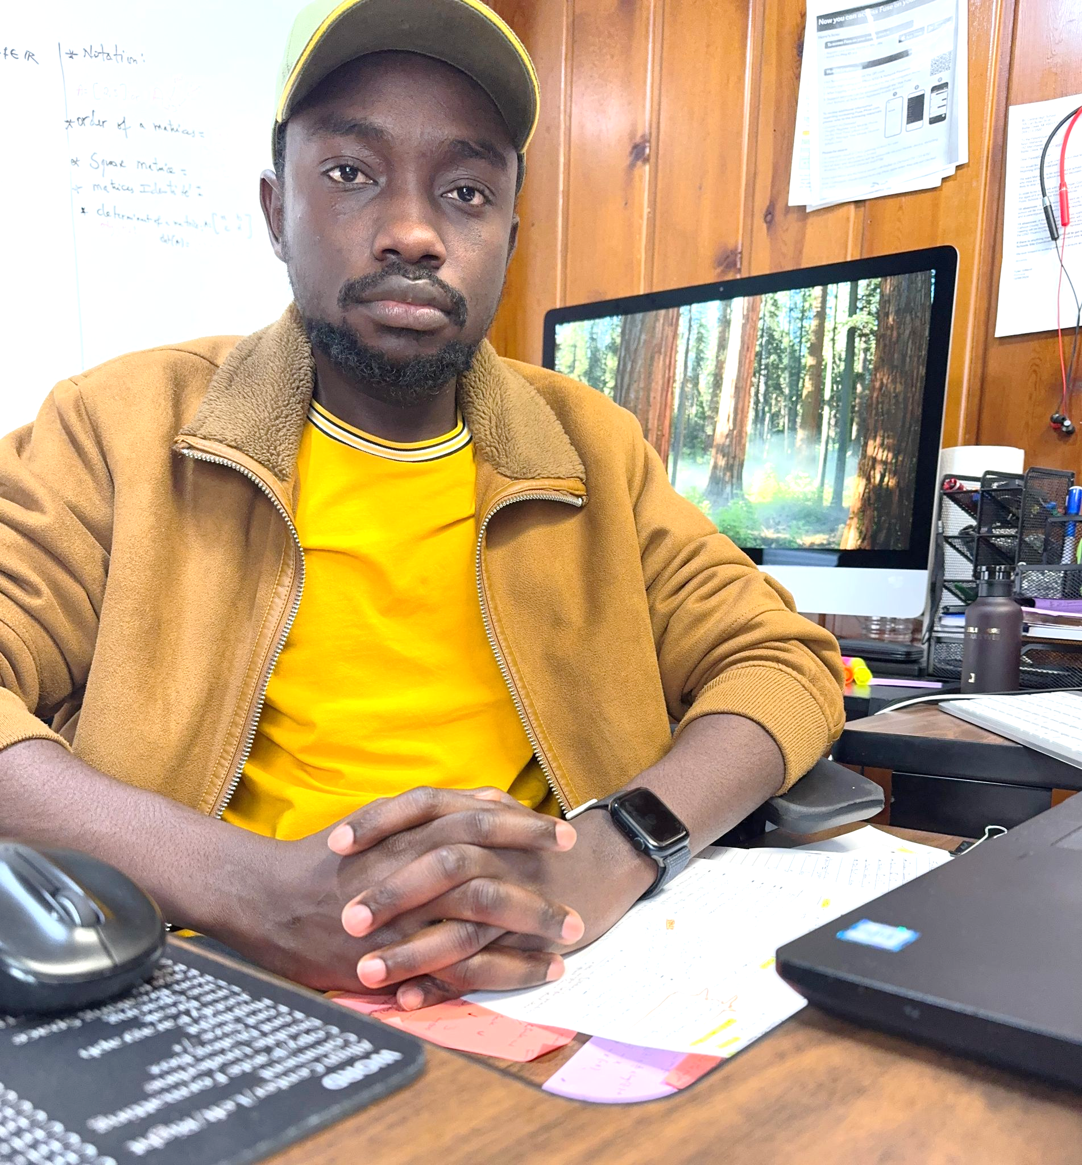


EMPLOYEE TURNOVER ANALYSIS
Idris Mahamat
2025MIS637-WZ

Slide 2
agenda
Introduction

Slide 3

Introduction
Employee turnover analysis is a project in which we study the dataset name “data_ generated” which was generated from mackaroo.com to find out the reason that employee is resigning from the company. Also, determine the key factor that led to the turnover.
In order to answer these questions, we are going first to conduct a basic data exploratory analysis, then build different machine learning models then, compare each model’s performance and finally choose the model with the highest accuracy.
Source : Quit Work Stock Photos, Images and Backgrounds for Free Download
3

Slide 4
Introduction
Employee turnover analysis is an HR analysis that involves collecting data, analyzing and reporting HR data to help understand the company’s turnover rate. In our use case, we will study the dataset name “data_ generated” which was randomly generated from mackaroo.com.
The implementation of this use case will be as follow : first we are going to conduct a basic data exploratory analysis, then build different machine learning models, compare each model’s performance and finally choose the model with the highest accuracy.
Source : Quit Work Stock Photos, Images and Backgrounds for Free Download
4

Slide 5

- Find out the reason that employee is resigning from the company. - Determine the key factor that led to the turnover.
.

Slide 6
Exploratory Data Analysis
Bar chart
Histogram
min, max, mean
Standard deviation
Quartiles

Slide 7
Dataset description
Planification
Marketing
Conception
Stratégie
Lancement
Mettre en synergie le commerce
électronique évolutif
Diffuser des indicateurs de performances standardisés
Coordonner
applications e-business
Favoriser des méthodologies globalement supérieures
Déployer des réseaux stratégiques avec
des besoins e-business attrayants
7

Slide 8


Modeling
CROISSANCE ANNUELLE DU CHIFFRE D’AFFAIRES

Slide 9




Model definition
Alexandre Chauvin
Rajesh Santoshi
Président-Directeur Général
Vice-Président du marketing
Takuma Hayashi
Liane Cormier
Président
Directeur des opérations
9

Slide 10
Model Performance
Precision
Recall
F1 Score
Confusion Matrix
accuracy

Slide 11
Model measurement
Période | B2B | Chaîne d’approvisionnement | RSI | E-commerce
T1 | 4,5 | 2,3 | 1,7 | 5,0
T2 | 3,2 | 5,1 | 4,4 | 3,0
T3 | 2,1 | 1,7 | 2,5 | 2,8
T4 | 4,5 | 2,2 | 1,7 | 70
11

Slide 12
Performances trimestrielles
12

Slide 13
“Les opportunités commerciales sont comme des bus. Il y aura toujours un suivant.
Richard Branson
13

Slide 14








Keys values
Takuma Hayashi
Graham Barnes
Président
Vice-président produit
Alexandre Chauvin
Rowan Murphy
Directeur général
Stratège SEO
Liane Cormier
Elizabeth Moore
Directeur des opérations
Concepteur de produits
Rajesh Santoshi
Robin Kline
Vice-président marketing
Développeur de contenu
14

Slide 15





Model me
Planification
Marketing
Conception
Stratégie
Lancement
Mettre en synergie le commerce électronique évolutif
Diffuser des informations standardisées
standardisés
Coordonner
applications
e-business
Favoriser des méthodologies holistiques supérieures
Déployer des réseaux stratégiques avec
les besoins
e-business

Slide 16
Chronologie
Nov 20XX
Mai 20XX
Diffusez des indicateurs de performance standardisés
Déployer des réseaux stratégiques répondant à des besoins e-business impérieux
Septembre 20XX
Synergie évolutive
électronique évolutif
Jan 20XX
Mar 20XX
Coordonner les applications
e-business
Favoriser des méthodologies holistiques supérieures
16

Slide 17

Axes stratégiques
Scénarios de marché B2B
Opportunités informatiques
Développer des stratégies gagnantes pour garder une longueur d’avance sur la concurrence
Capitaliser sur les éléments les plus faciles à atteindre pour identifier une valeur approximative
Visualiser la convergence dirigée par le client
Approches itératives de la stratégie d’entreprise
Établir une infrastructure de gestion interne
17

Slide 18



Comment y parvenir
RSI
Envisager une expertise multimédia et des stratégies de croissance de média croisée
Visualiser un capital intellectuel de qualité
Adopter des méthodologies mondiales avec des technologies web
Marchés de niche
Rechercher un service client évolutif grâce à des stratégies durables
Utiliser des services web de premier plan avec des objectifs de pointe
Chaînes d’approvisionnement
Cultiver un service client personnalisé avec des idées solides
Maximiser les livraisons dans les délais pour des schémas en temps réel
18

Slide 19

Synthèse
Chez Contoso, nous nous donnons toujours à 1 000 %. En utilisant notre architecture de données nouvelle génération, nous permettons aux organisations de gérer virtuellement des workflows agiles. Nous sommes en pleine croissance grâce à notre connaissance du marché et à l’excellente équipe qui travaille sur notre produit. Comme le dit notre PDG, « La rentabilité provient des changements effectués dans notre façon de travailler. »
19

Slide 20




Merci
Alexandre Chauvin
mirjam@contoso.com
www.contoso.com

